Slide 1
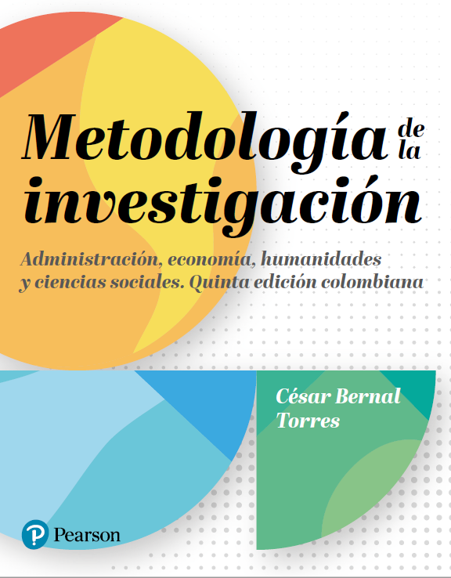
Metodología de la investigación
César Agusto Bernal Torres
bernalaug@gmail.com
Doctor en administración de negocios, magíster en educación, economista y psicólogo

Slide 2
Trabajo de campo y redacción del informe final de una investigación científica
Con el contenido de este capitulo se pretende:
Conocer y saber utilizar diferentes herramientas estadísticas para el procesamiento de la información obtenida en el trabajo de campo.
Identificar los criterios que se requieren para el análisis de los resultados del procesamiento de datos obtenidos en el desarrollo de la investigación.
Redactar el informe final de la investigación realizada.
Content Slide Text Only with Color Accents

Slide 3
Fase 2 de la investigación Desarrollo. Trabajo de campo
Procedimiento:
Establecer contacto con la población objeto del estudio
Realizar el diseño, ajuste o validación de los instrumentos de recolección de la información.
Aplicar los instrumentos de recolección de la información.
Elaborar el marco teórico definitivo de la investigación.
Procesar la información – resultados.
Realizar el análisis y discusión de los resultados.
Redactar el informe final (documento de trabajo de grado).
Referencias.

Slide 4
Recolección de la información
Pasos:
Tener claridad en los objetivos de la investigación por realizar.
Seleccionar la población o muestra de participantes.
Diseñar y aplicar las técnicas de recolección de información.
Contactar a la población objeto del estudio.
Recolectar la información requerida.

Slide 5
Procesamiento de la información
Pasos:
Obtener la información de la población o muestra objeto de la investigación.
Definir las variables o los criterios para ordenar los datos obtenidos del trabajo de campo.
Definir las herramientas estadísticas y el programa de cómputo que va a utilizarse en el procesamiento de datos.
Procesar los datos obtenidos en el trabajo de campo.
Obtener y ordenar los resultados según criterios previamente definidos para tal propósito.

Slide 6
Concepto
Es el proceso mediante el cual los datos individuales se agrupan y estructuran con el propósito de responder a:
El problema
Los objetivos
Las hipótesis de la investigación.
Se hace en función de:
El problema
Los objetivos
Las hipótesis (si las hubo)
El marco teórico del estudio.
Procesamiento de la información
Herramientas estadísticas:
Estadística descriptiva Medidas de tendencia central (media, moda, mediana). Medidas de dispersión (varianza, desviación estándar).
Estadística inferencial Pruebas paramétricas (t student, anova, ancova, análisis multivariado de varianza y covarianza).
Pruebas no paramétricas (U de Mann-Whitney Kruskal-Wallis prueba de signo, prueba de Friedman (chi cuadrado).
Pasos
Agrupar y estructurar los datos obtenidos en el trabajo de campo.
Definir las herramientas y programas estadísticos para el procesamiento de los datos.
Obtener los resultados mediante ecuaciones, gráficas, tablas, etcétera.

Slide 7
Subprocesos de:
Recolección de la información de la población objeto del estudio.
Procesamiento de los datos.
Descripción y análisis de los resultados.
Redacción de las conclusiones.
Redacción del informe final.
Recolección de datos mediante:
Encuesta
Entrevista
Observación
Otro medio.
Procesamiento de datos
Agrupar y estructurar los datos obtenidos en el trabajo de campo.
Definir las herramientas y los programas estadísticos para el procesamiento de los datos.
Representar los resultados mediante ecuaciones, gráficas, tablas, etcétera.
Desarrollo de la investigación
Informe final
Portada
Tabla de contenido
Resumen
Abstract
Introducción
Fundamentación teórica o marco teórico (se subtitula)
Diseño metodológico
Resultados
Conclusiones
Referencias bibliográficas
Descripción de resultados mediante:
Estadística descriptiva:
Medidas de tendencia central (media, moda, mediana)
Medidas de dispersión (varianza, desviación estándar).
Estadística inferencial
Pruebas paramétricas (t student, anova, ancova, análisis multivariado de varianza y covarianza).
Pruebas no paramétricas (U de Mann-Whitney, Kruskal-Wallis, prueba de signos
Prueba de Friedman (chi cuadrado)
Conclusiones
Reflexión sobre los resultados obtenidos del trabajo de campo, en función de:
El problema de la investigación.
Los objetivos del estudio.
Las hipótesis (si las hubo).
El marco teórico del estudio.

Slide 8
5Redacción del informe final de la investigación (Formato tradicional para trabajo de grado)
Preliminares
Tabla de contenido
Glosario
Cuerpo del trabajo
Abstract
Resumen
Introducción
Fundamentación teórica (se titula según el tema de la investigación)
Estrategias metodológicas
Resultados (se pueden subcapitular)
Conclusiones y recomendaciones
Referencias
Complementarios (anexos)

Slide 9
Resumen y abstract
El resumen es la síntesis del contenido del documento y muestra la reseña del problema de investigación estudiado; el objetivo general que orientó la investigación, una muy breve presentación del diseño metodológico utilizado para su desarrollo y la principal conclusión e implicación de sus resultados en la comprensión del problema estudiado.
La extensión es de un párrafo de entre 150 y 220 palabras. Como parte de éste y en párrafo separado se escriben las Palabras clave (entre cinco y siete palabras, las más utilizadas en el estudio).
El abstract es la traducción del resumen y sus palabras clave al inglés.

Slide 10
Introducción
Tiene como función ambientar al lector sobre los contenidos del conjunto del documento.
Debe mostrar de forma detallada el problema de investigación, los objetivos (general y específicos que orientaron el estudio), un resumen del diseño metodológico utilizado y la estructura que tiene el documento, con un breve resumen (un párrafo) del contenido de cada capitulo.
La extensión de una buena introducción de este tipo de documentos es de tres a cinco páginas.

Slide 11
Fundamentación teórica
Es una mejora al marco teórico utilizado en el anteproyecto del estudio. Muestra de forma rigurosa y detallada los diferentes modelos, enfoques o teorías que abordan el tema estudiado, señalando las fortalezas y las falencias de éstos, así como las principales conclusiones a las que se ha llegado en estudios recientes sobre ese campo, junto con las contribuciones que esos planteamientos hicieron al desarrollo del estudio realizado.
Para ello es necesario hacer una detallada revisión bibliográfica de los más importantes artículos científicos publicados en las bases de datos: ISI Web of Knowledge, Scopus, Google Scholar h-index, ProQuest, EBSCO, BPR Benchmark, EMIS, JCR (Journal Citation Report), JSTOR, Science Direct, Social Science Journals y varias de las bases de datos de open access (OA) o acceso abierto, entre otras.

Slide 12
Diseño metodológico
Indica de forma detallada las fuentes utilizadas (sujetos) para obtener la información del estudio con sus rasgos característicos o perfil; el procedimiento para la selección y la estimación del tamaño de muestra de sujetos participantes; la descripción de las técnicas –cuestionarios para las encuestas, guías de entrevistas u observación–, los materiales o aparatos; las hipótesis (si las hubo) y una breve descripción de las herramientas estadísticas con que fueron probadas; los procedimientos para realizar el estudio, el ámbito donde se realizó y el periodo de duración.
El propósito de esta sección es mostrar evidencia de la forma como se realizó el estudio y facilitar que otros investigadores puedan repetir la experiencia y comprobar la validez interna y externa de los resultados.

Slide 13
Resultados
Presentan de forma detallada la descripción y el análisis de los resultados obtenidos mediante el uso de las pruebas estadísticas utilizadas para el procesamiento de los datos recolectados en función de los objetivos del estudio y de la prueba de las hipótesis (si las hubo).
Estos resultados se describen y luego se ilustran generalmente mediante tablas, gráficos, cuadros o figuras.
Debe destacar los aspectos relevantes, ya sea por su mayor presencia o ausencia o por lo favorable o desfavorable de ésos a la comprensión y abordaje del problema estudiado. Toda tabla, cuadro o gráfica, etc., requiere estar numerada y titulada.

Slide 14
Conclusiones
Muestra una síntesis del estado del conocimiento en el tema y la respuesta a las preguntas, los objetivos o las hipótesis que orientaron la investigación.
Todo ello, con base en los planteamientos de los autores consultados y los resultados obtenidos en el estudio.
También debe mostrar los aportes y las limitaciones de los resultados del estudio a la comprensión del problema estudiado.

Slide 15
Referencias
Son la lista (en orden alfabético) de las diferentes fuentes bibliográficas consultadas y utilizadas en el artículo.
En esa lista no debe haber referencias que no estén citadas en el contenido del texto y viceversa.

Slide 16
Closing Slide

